Slide 1

责任
人本
和谐
感恩
罗马攻略
重庆医药（集团）股份有限公司信息中心 2016年 12月

Slide 2
内容
目录

Slide 4
汇报提纲
02
第 二 章

Slide 6
汇报提纲
03
第 三 章

Slide 7

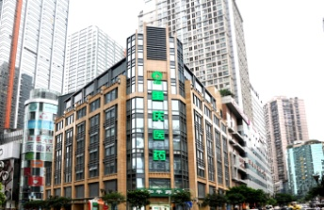
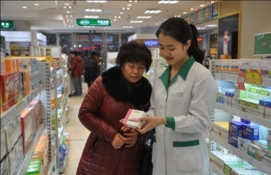
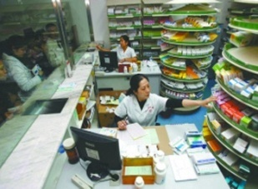
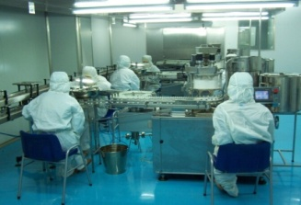
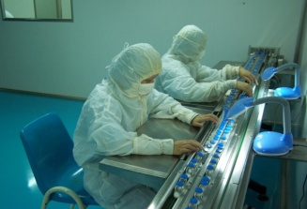
责任
人本
和谐
感恩
谢谢！
重庆医药（集团）股份有限公司 信息中心
Notes:
期望：
1、员工做任何事要有团队精神、大局意识、协作精神和服务精神。团队利益高于一切，工作不能搞自由主义。
2、员工做一个忠诚的人，忠诚于企业、忠诚于团队、忠诚于朋友、忠诚于家人。
3、团队在以后的工作中执行力更强，做到言必行，行必果。

